Slide 1
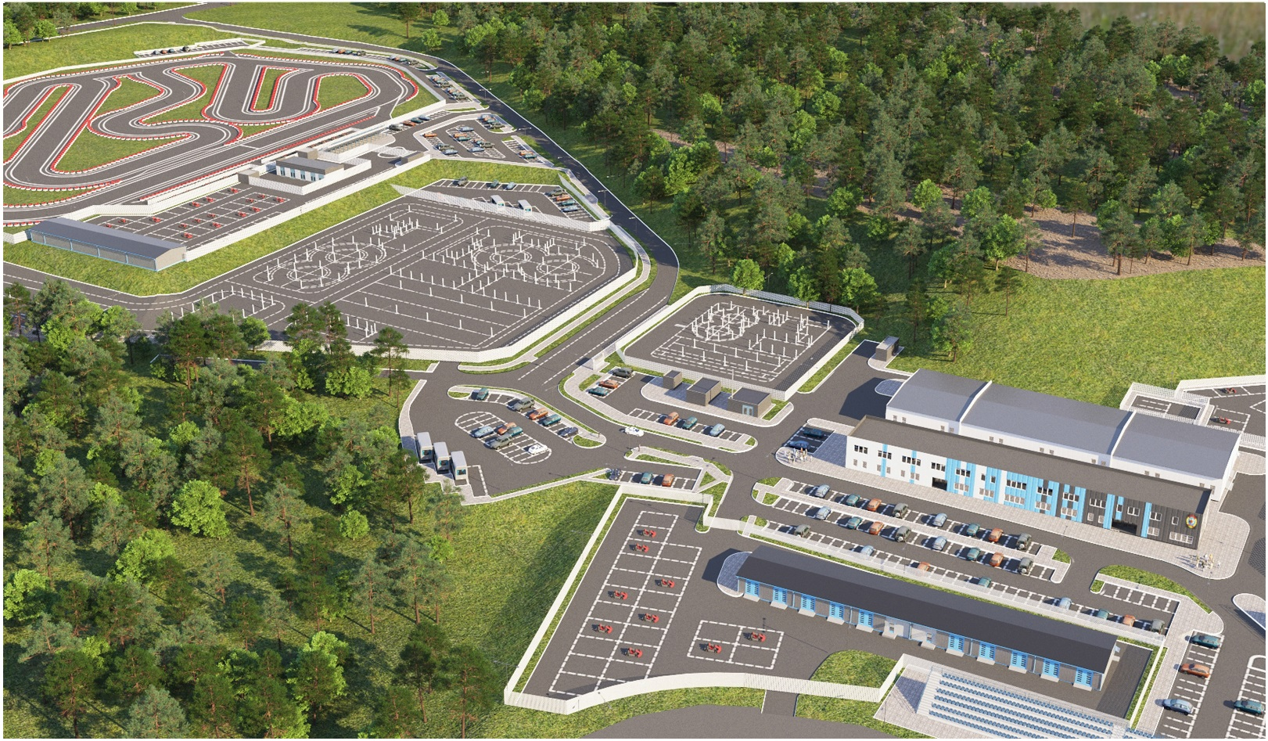
РЕСПУБЛИКАНСКИЙ СПОРТИВНО-ТЕХНИЧЕСКИЙ ЦЕНТР ДОСААФ

Slide 2
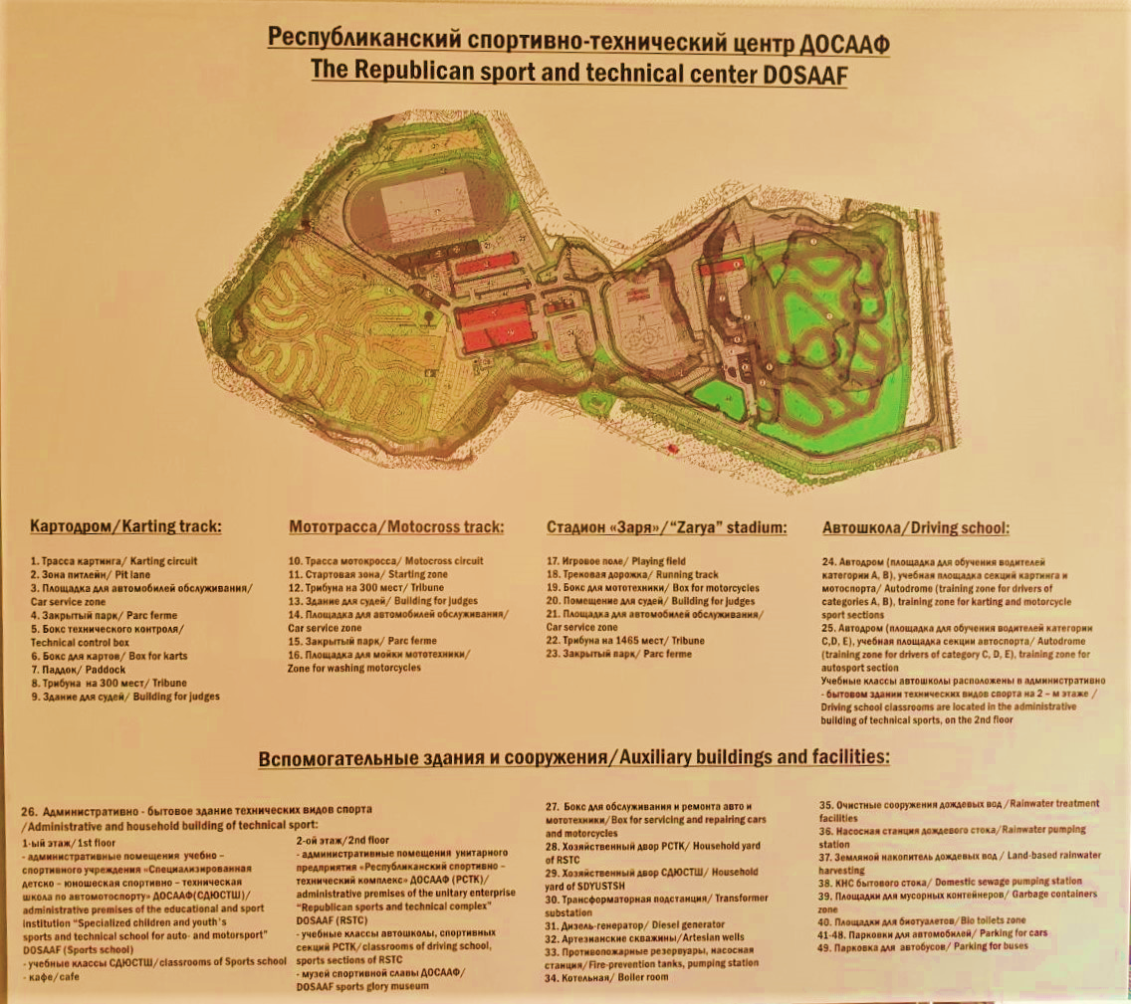
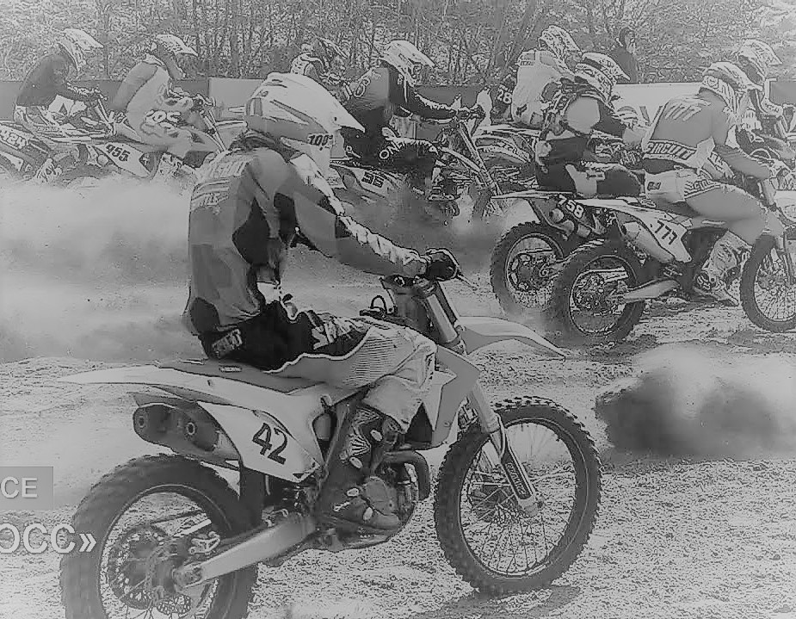
Республиканский спортивно-технический центр
Включает в себя:
Административно-бытовое здание технических видов спорта
Надземный гараж стоянка для картингов
Гараж-стоянка для хранения мототехники
Здание судейское
Склад для хранения негорючего оборудования и негорючего инвентаря
Бокс технического контроля трассы картинга
Картодром
Два автодрома (учебные площадки
секции автоспорта, мотоспорта,
картинга)
Мотокроссовую трассу
Трековый стадион с
мотобольным полем

Slide 3
Республиканский спортивно-технический центр
Включает в себя:
Административно-бытовое здание технических видов спорта
Надземный гараж стоянка для картингов
Гараж-стоянка для хранения мототехники
Здание судейское
Склад для хранения негорючего оборудования и негорючего инвентаря
Бокс технического контроля трассы картинга
Картодром
Два автодрома (учебные площадки
секции автоспорта, мотоспорта,
картинга)
Мотокроссовую трассу
Трековый стадион с
мотобольным полем

Slide 4
Республиканский спортивно-технический центр
Организует:
Выставки и презентации автомобилей
Республиканские и международные соревнования по:
- Картингу
- Картинг-слалому
Дрифт-трайкингу
Дрифтингу
Скоростному маневрированию
Шоссейно-кольцевым гонкам на автомобилях
Шоссейно-кольцевым гонкам на мотоциклах
Мотокроссу
Мотоболу
Трековым автомобильным гонкам
Тайм-аттак
и другое

Slide 5
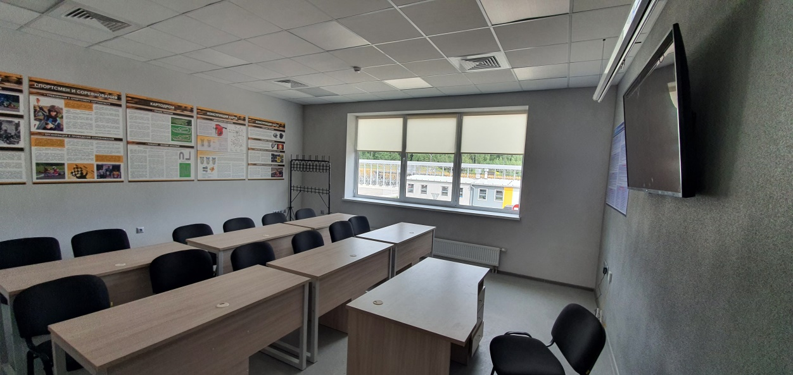
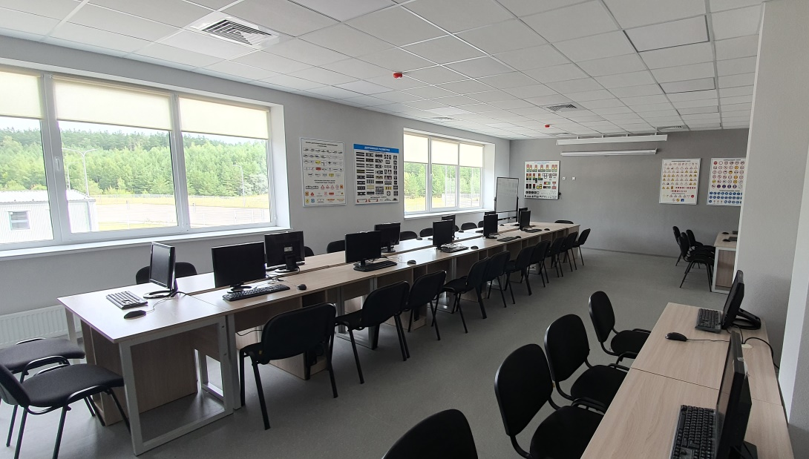
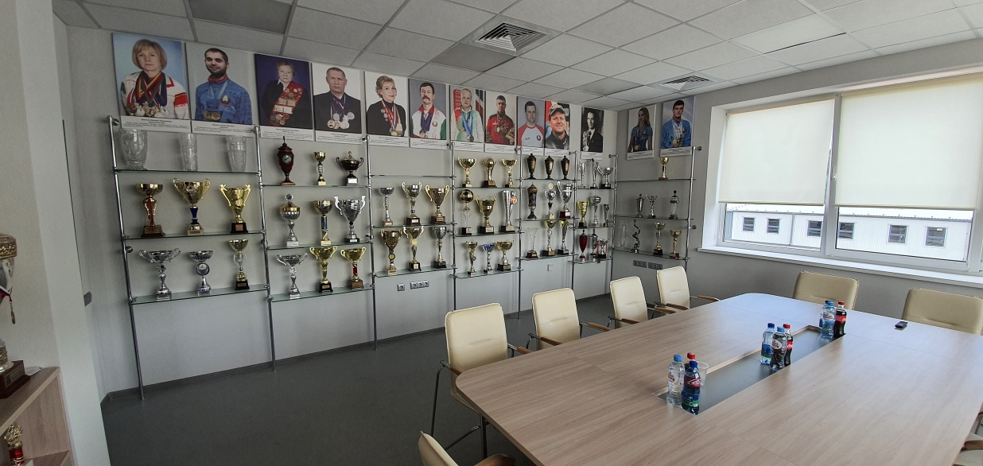
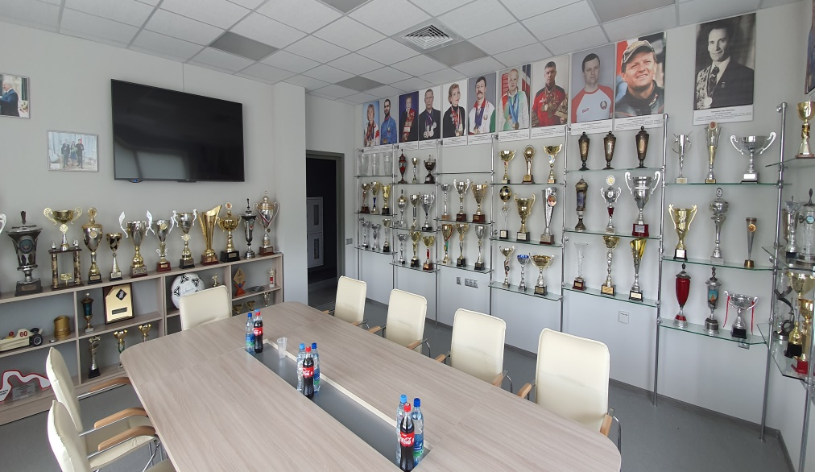
Республиканский спортивно-технический центр
В административном здании расположены
УЧЕБНЫЕ КЛАССЫ, ЗАЛ ДЛЯ ПЕРЕГОВОРОВ

Slide 6
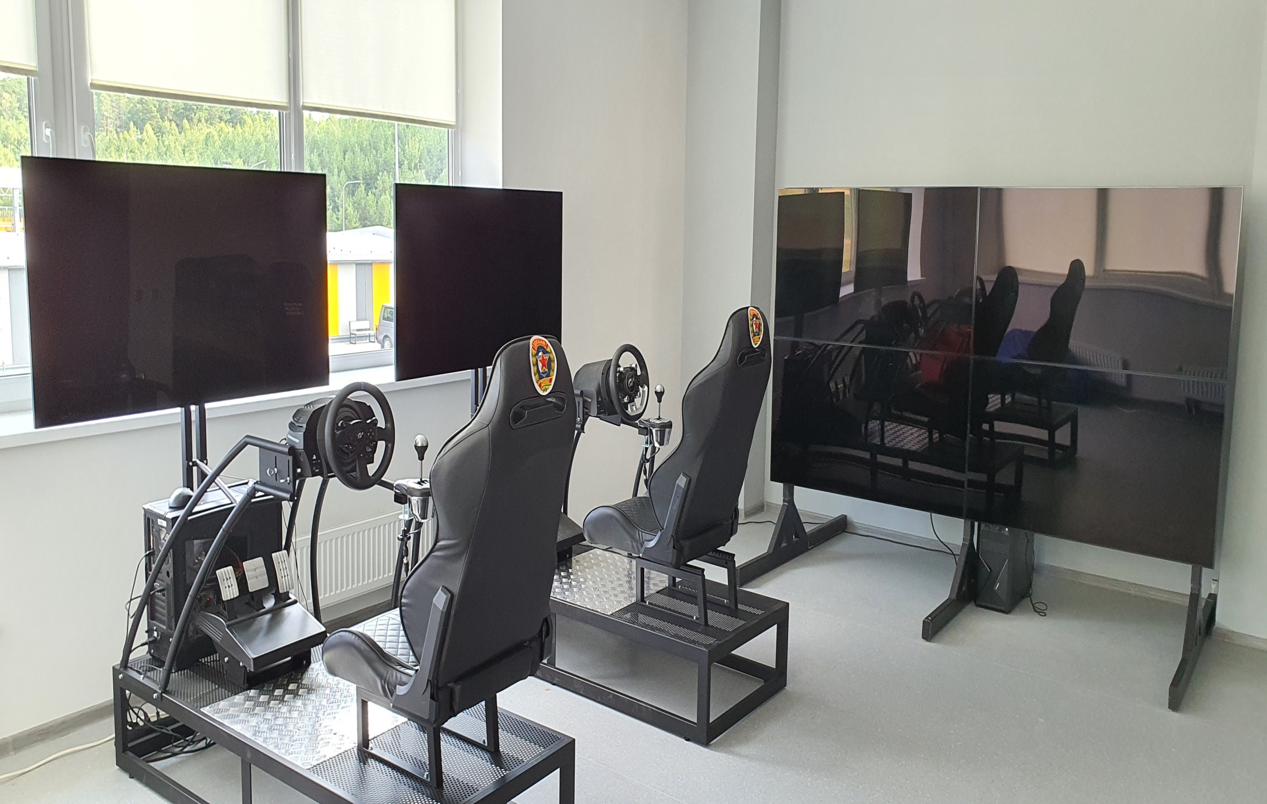
Республиканский спортивно-технический центр
КИБЕРСПОРТ
Используется в процессе обучения и подготовки спортсменов

Slide 7
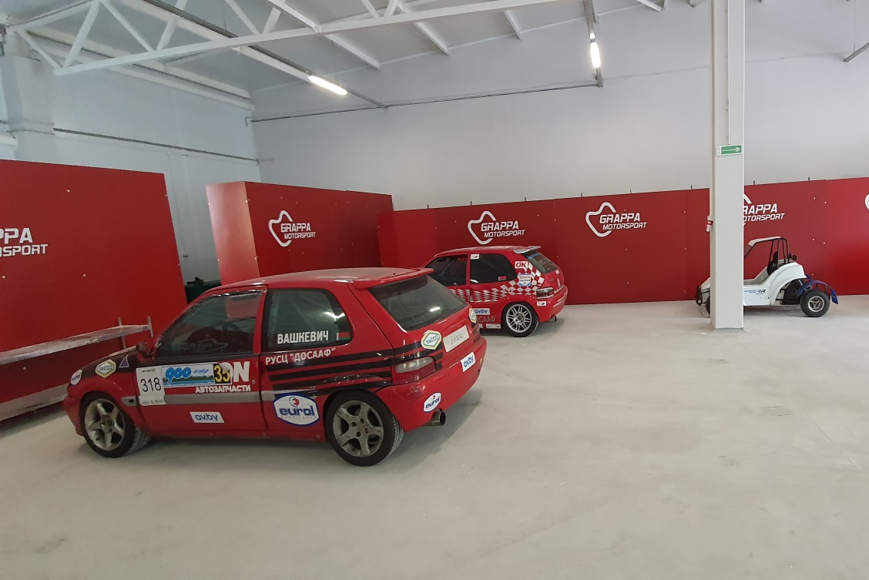
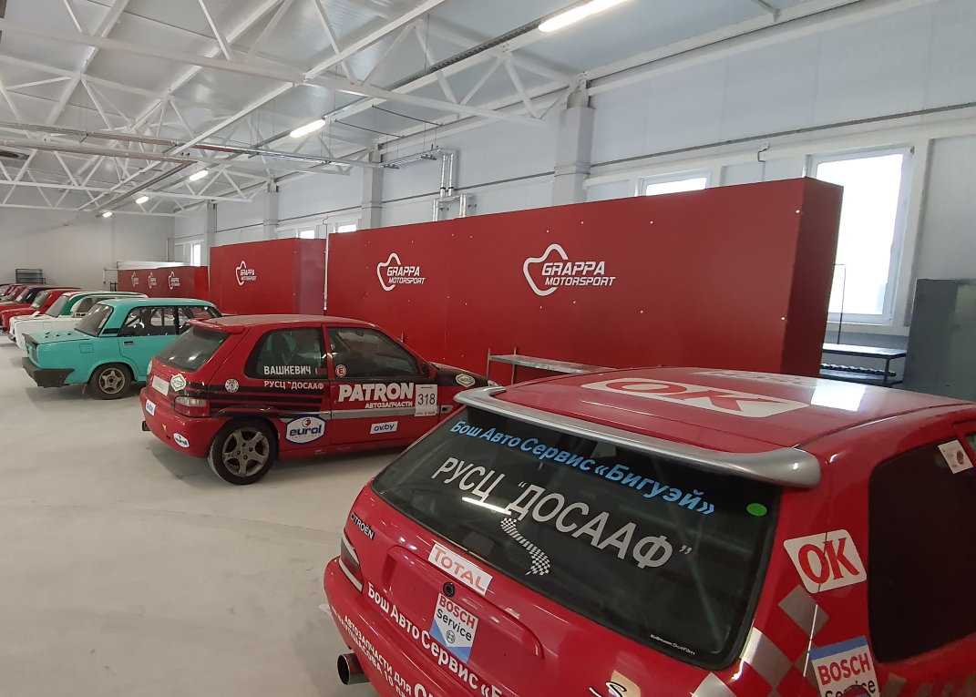
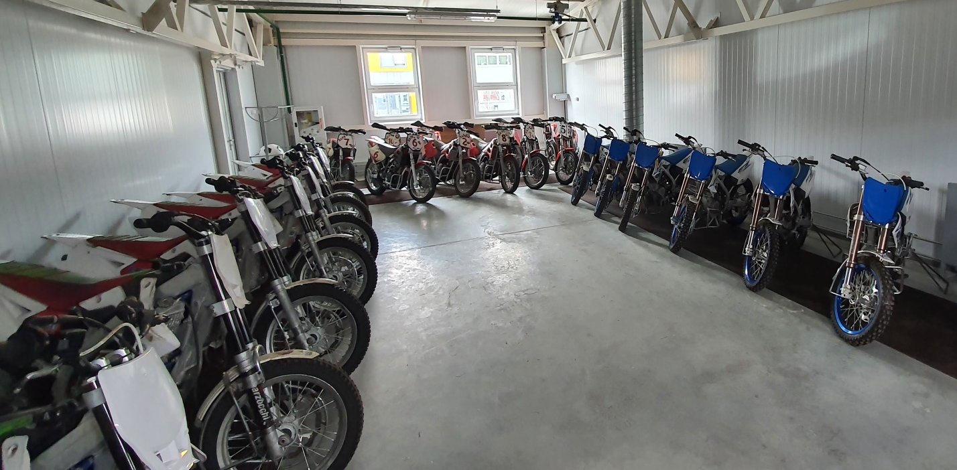
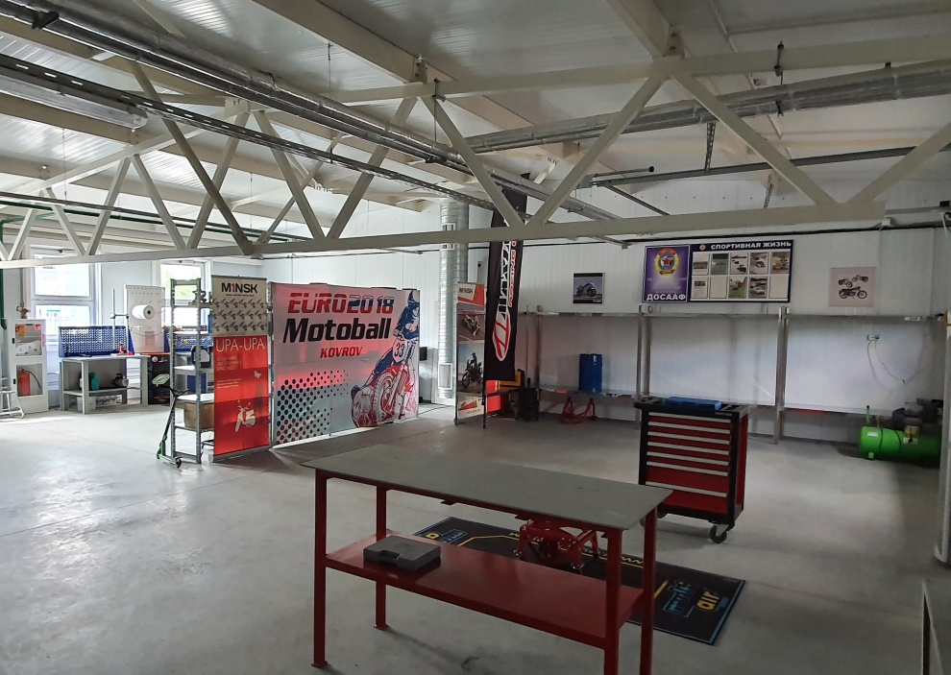
СЕКЦИЯ АВТО И МОТОСПОРТА

Slide 8
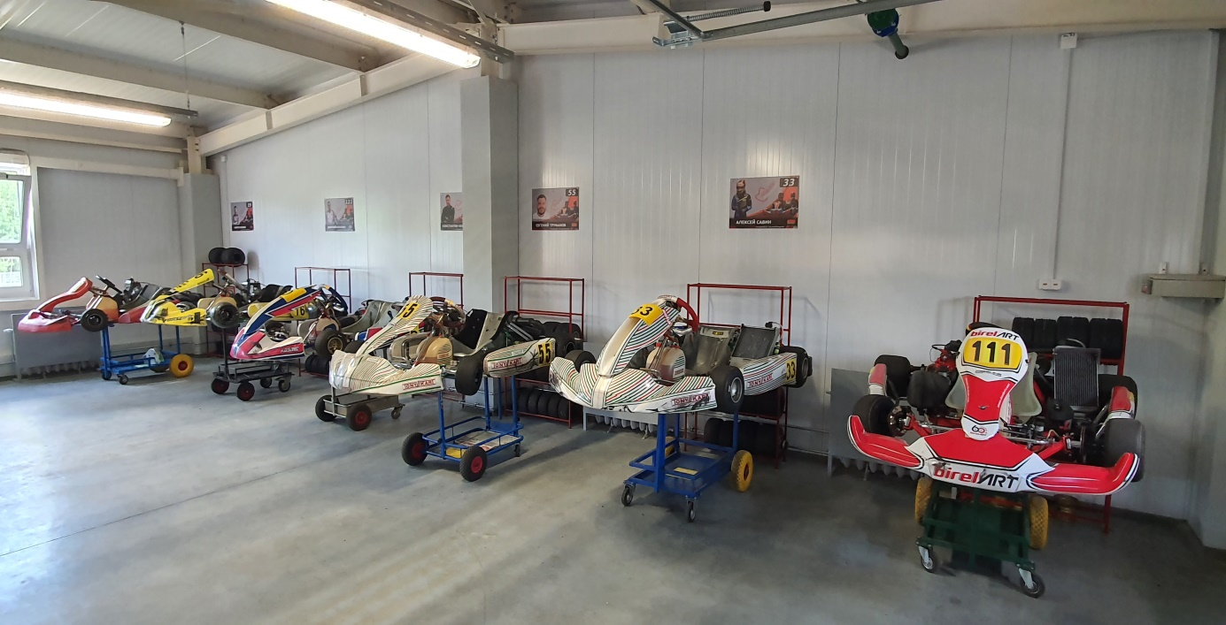
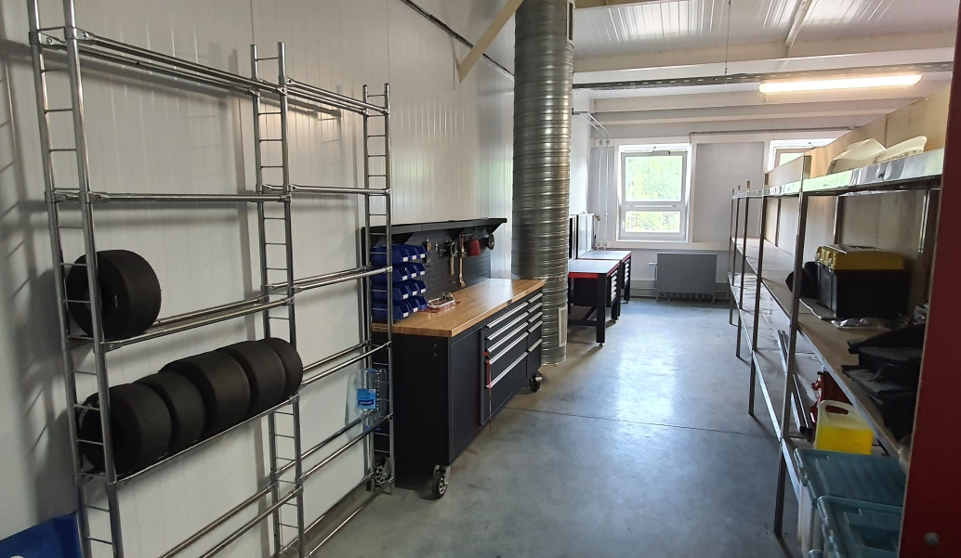
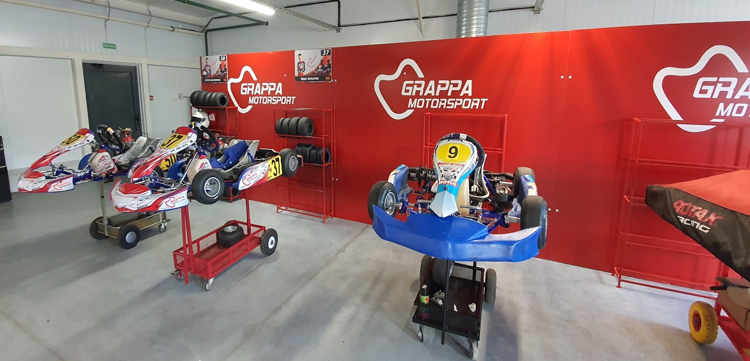
Республиканский спортивно-технический центр
БОКС КАРТИНГА
На территории Центра базируется
5 спортивных команд

Slide 9
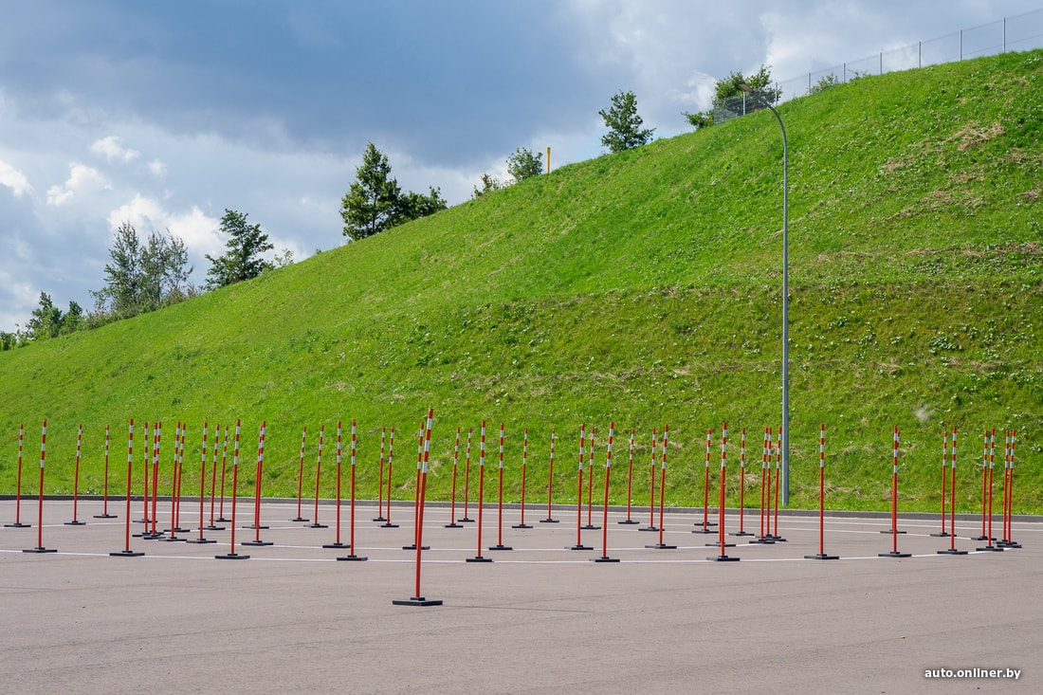
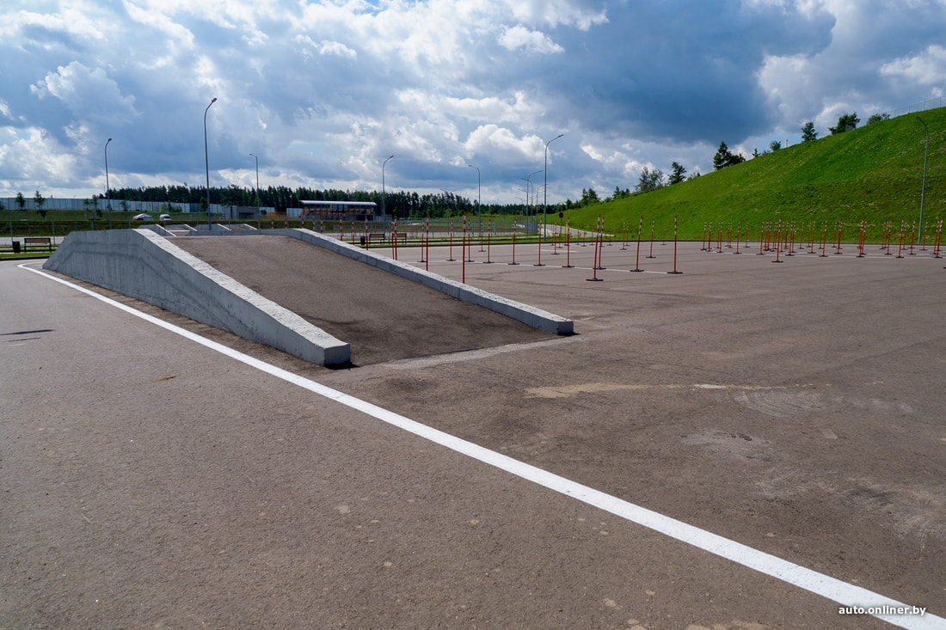
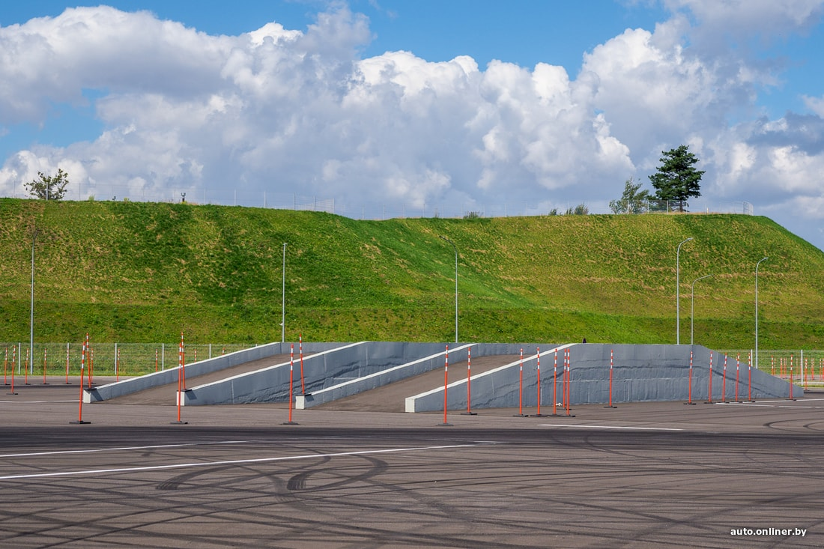
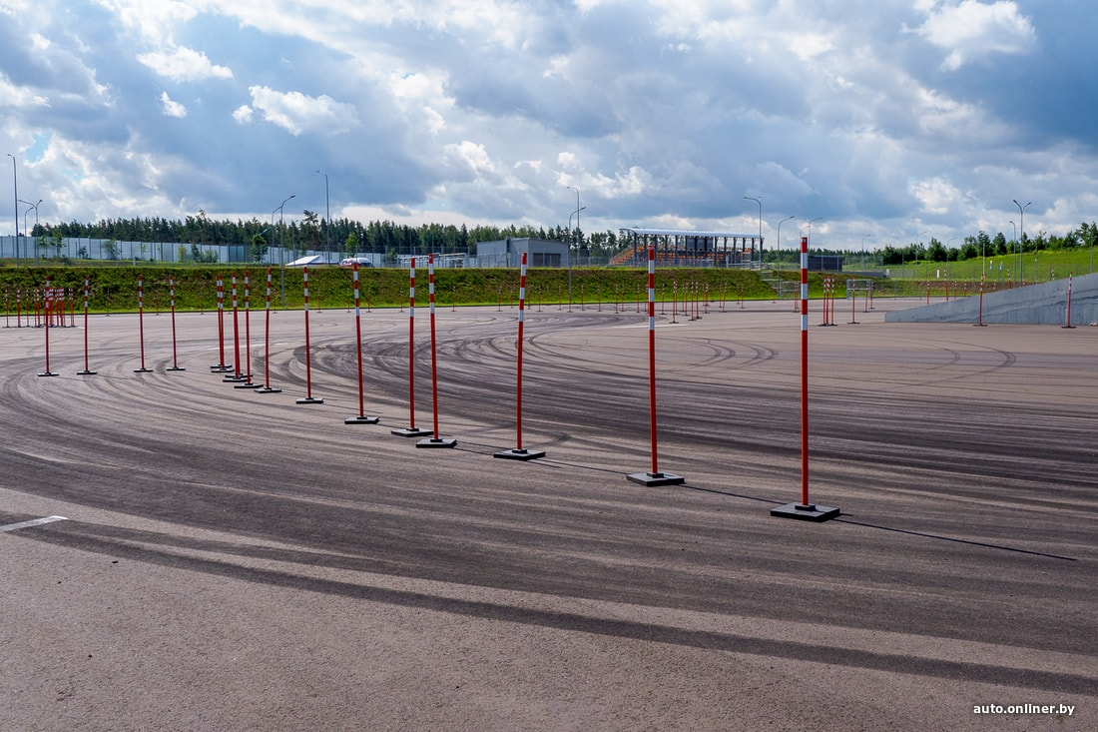
Республиканский спортивно-технический центр
АВТОДРОМ ДЛЯ ОБУЧЕНИЯ ВОЖДЕНИЮ
И КОНТРАВАРИЙНОЙ ПОДГОТОВКИ

Slide 10
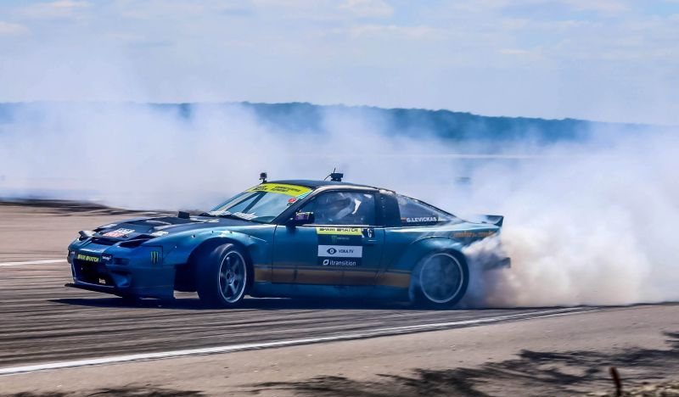
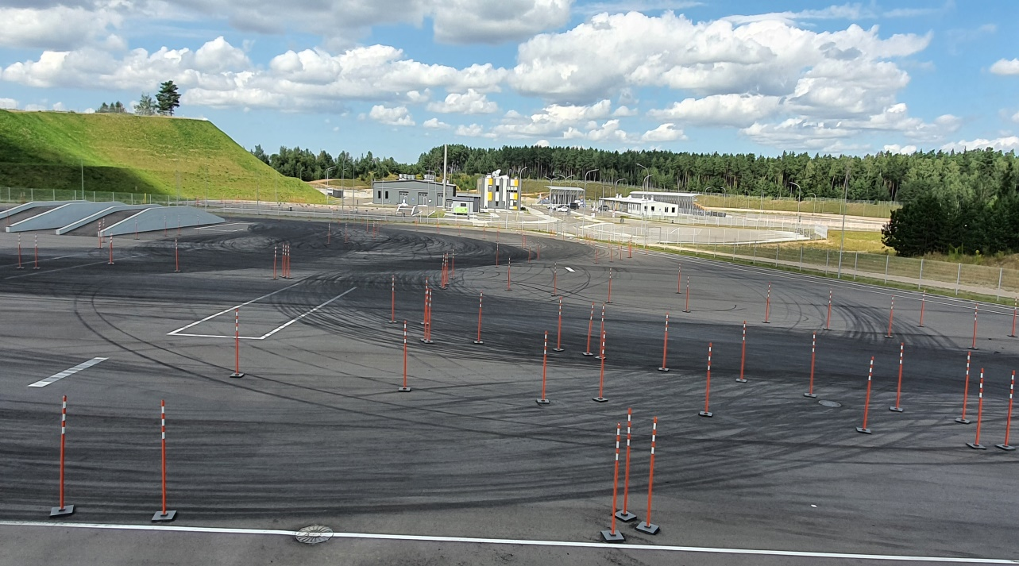
Республиканский спортивно-технический центр
ПЛОЩАДКА ДЛЯ ДРИФТИНГА
Количество участников
более 100 человек

Slide 11
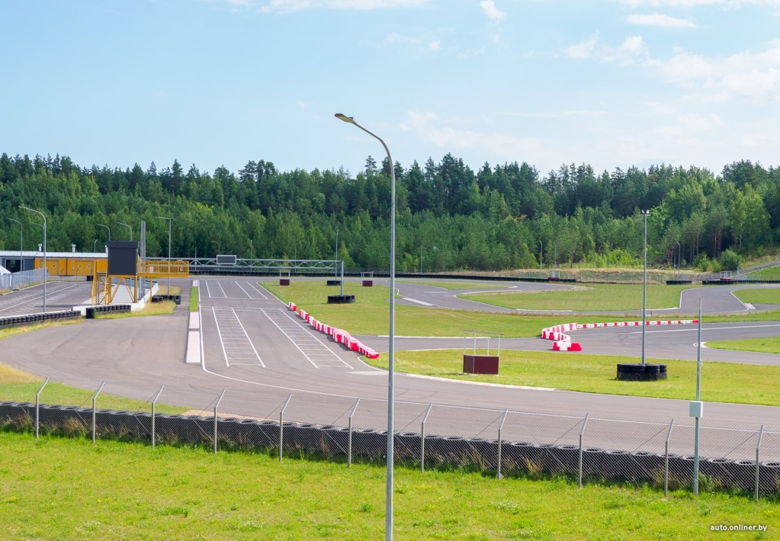
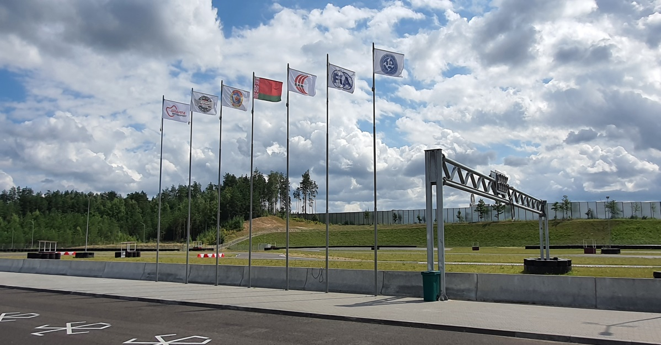
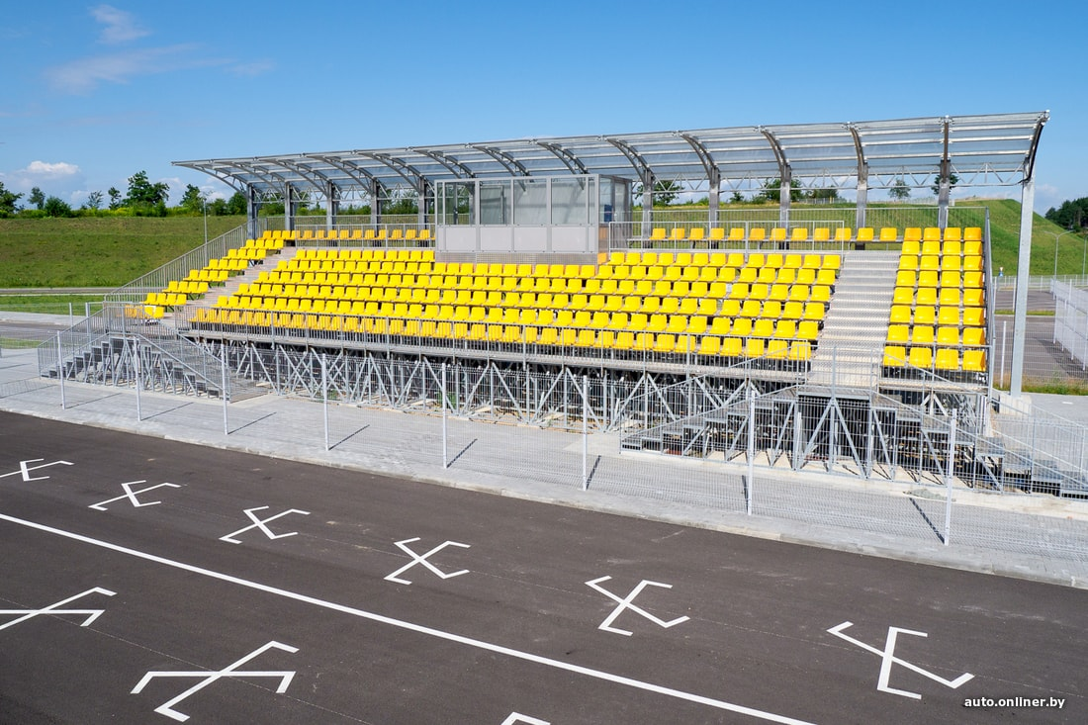
Республиканский спортивно-технический центр
ТРАССА КАРТИНГА
Количество спортсменов – более 200 человек
Трибуна на 350 человек
Емкость трассы – 2000 человек

Slide 12
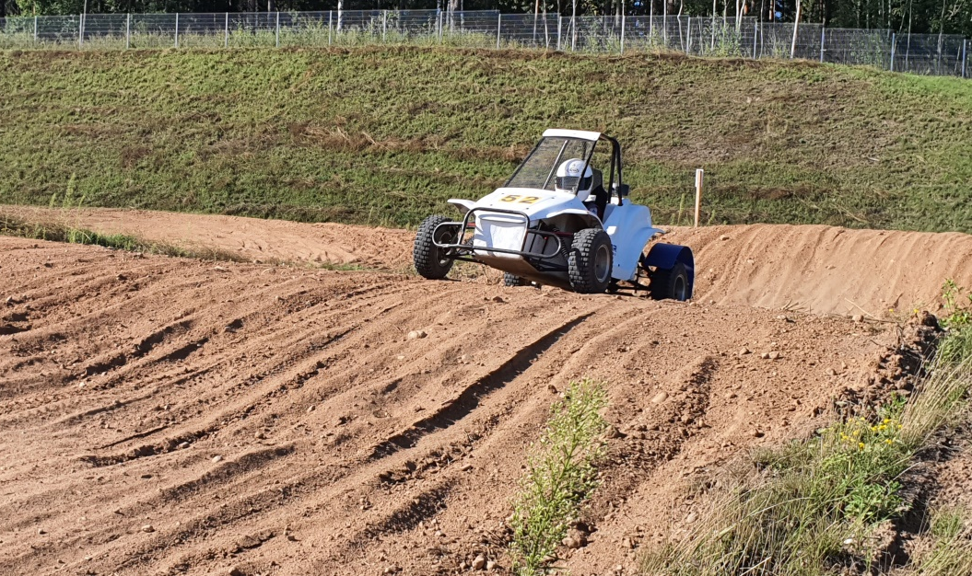
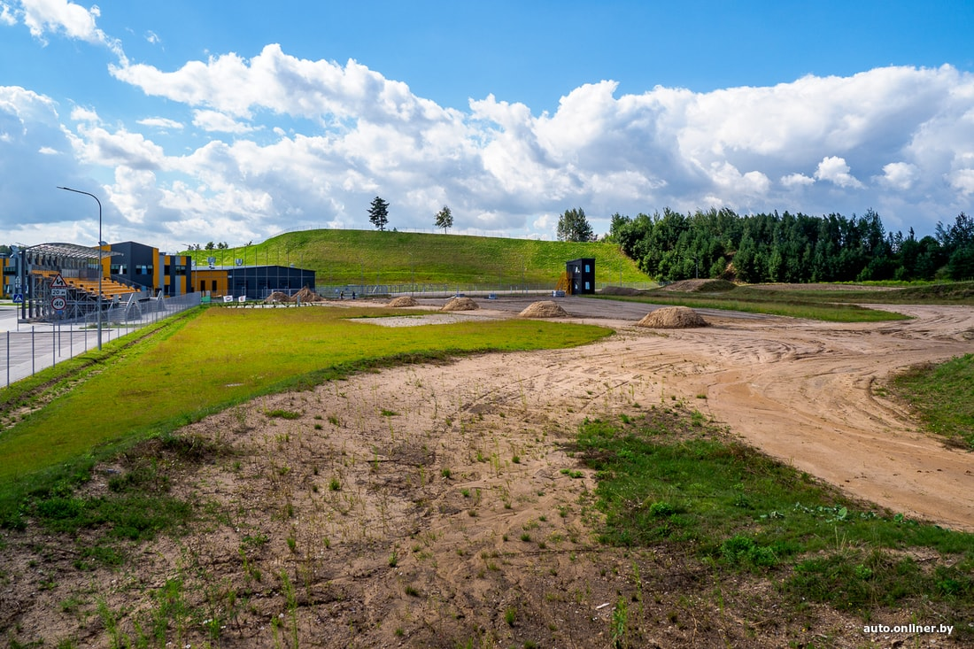
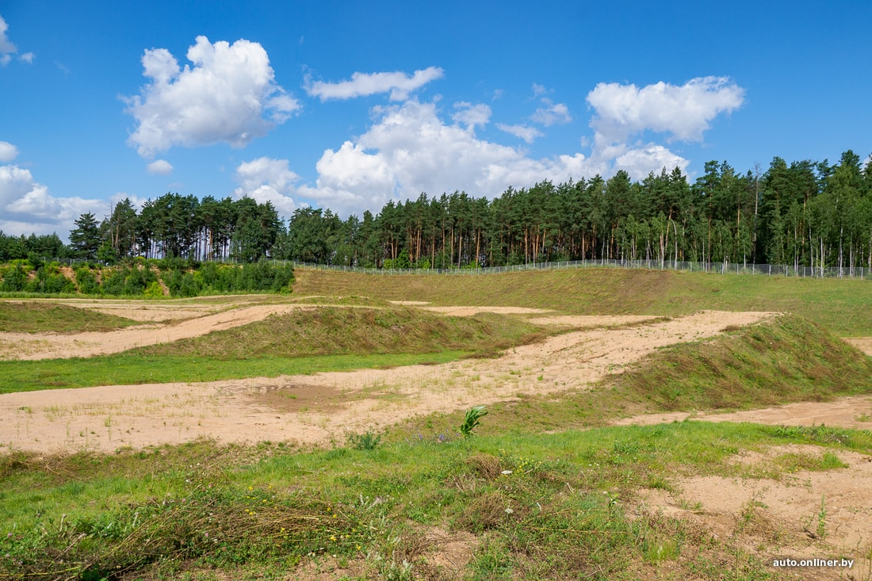
Республиканский спортивно-технический центр
ТРАССА МОТОКРОССА
Количество участников
более 200 человек
Трибуна на 350 человек
Емкость трассы – 2000 человек

Slide 13
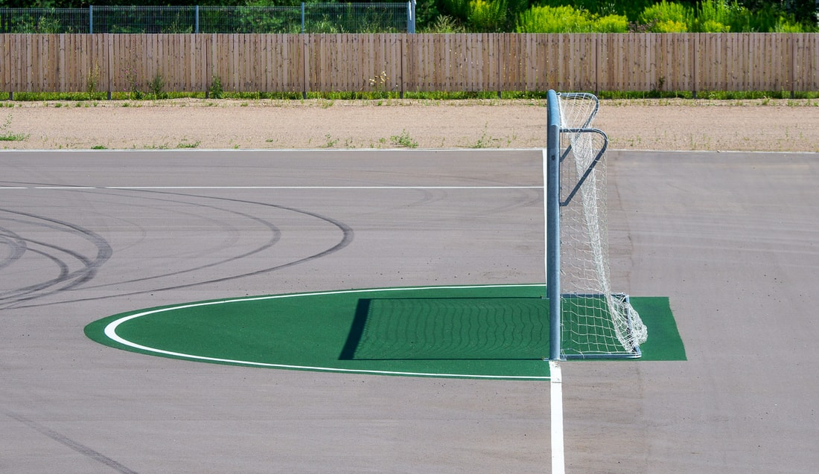
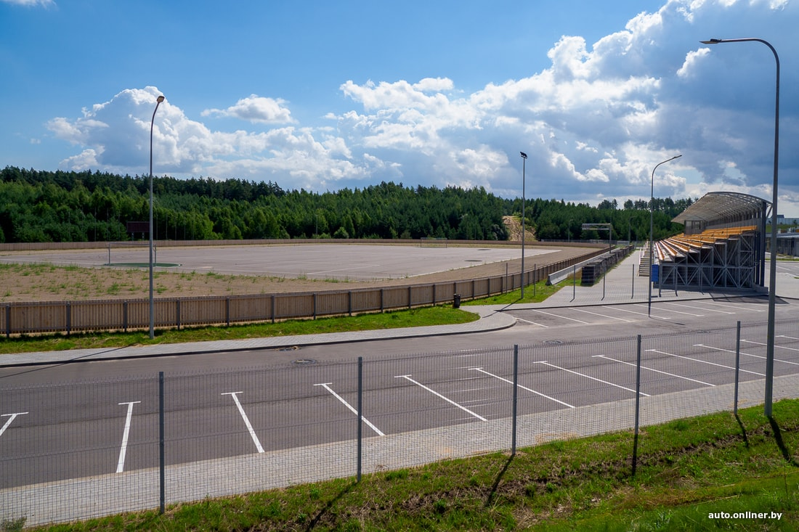
Республиканский спортивно-технический центр
ПОЛЕ МОТОБОЛА И ТРЕКОВАЯ ДОРОЖКА
Количество участников– более 200 человек
Количество зрителей – более 1500 человек

Slide 14
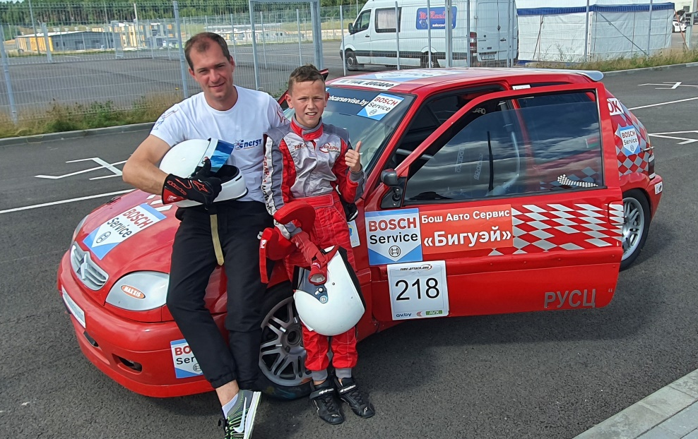
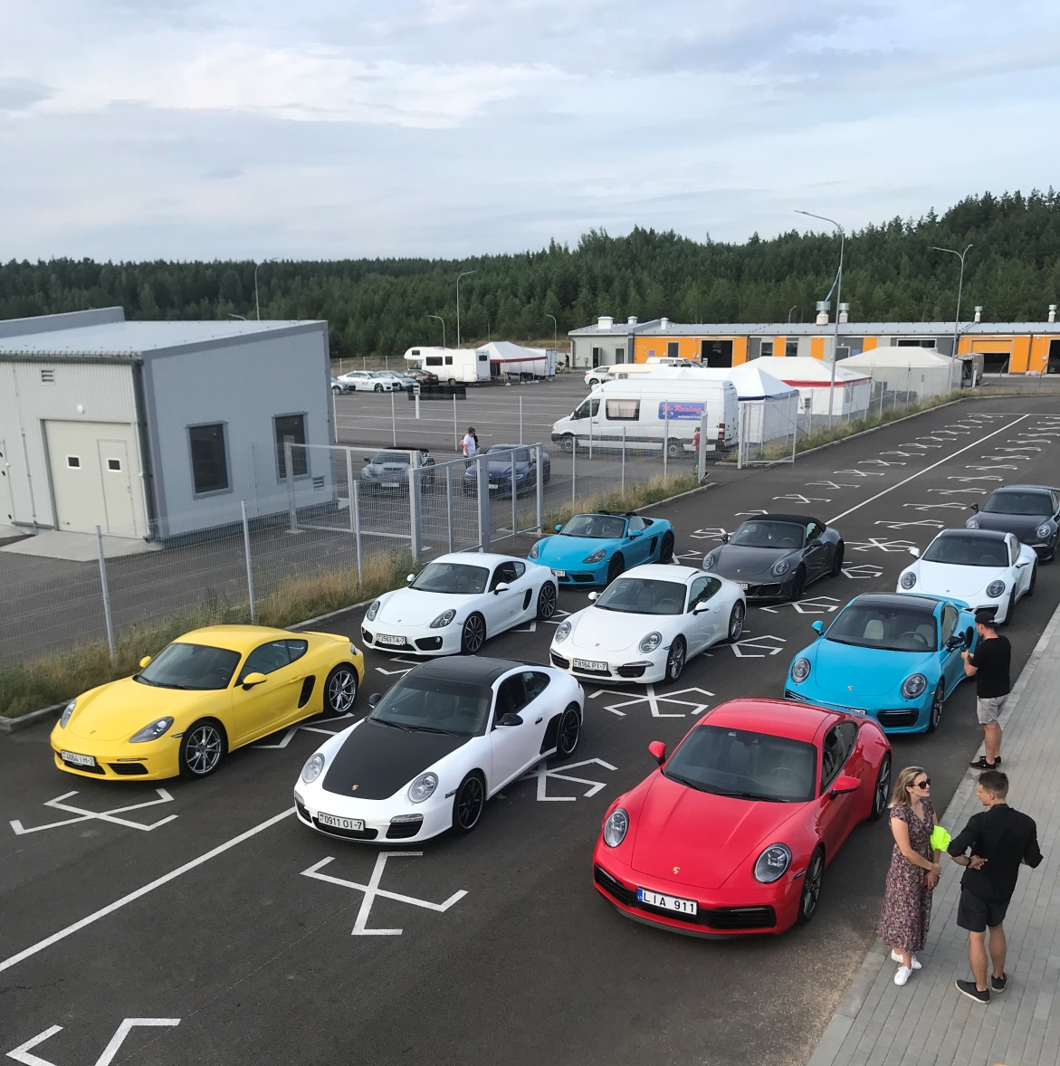
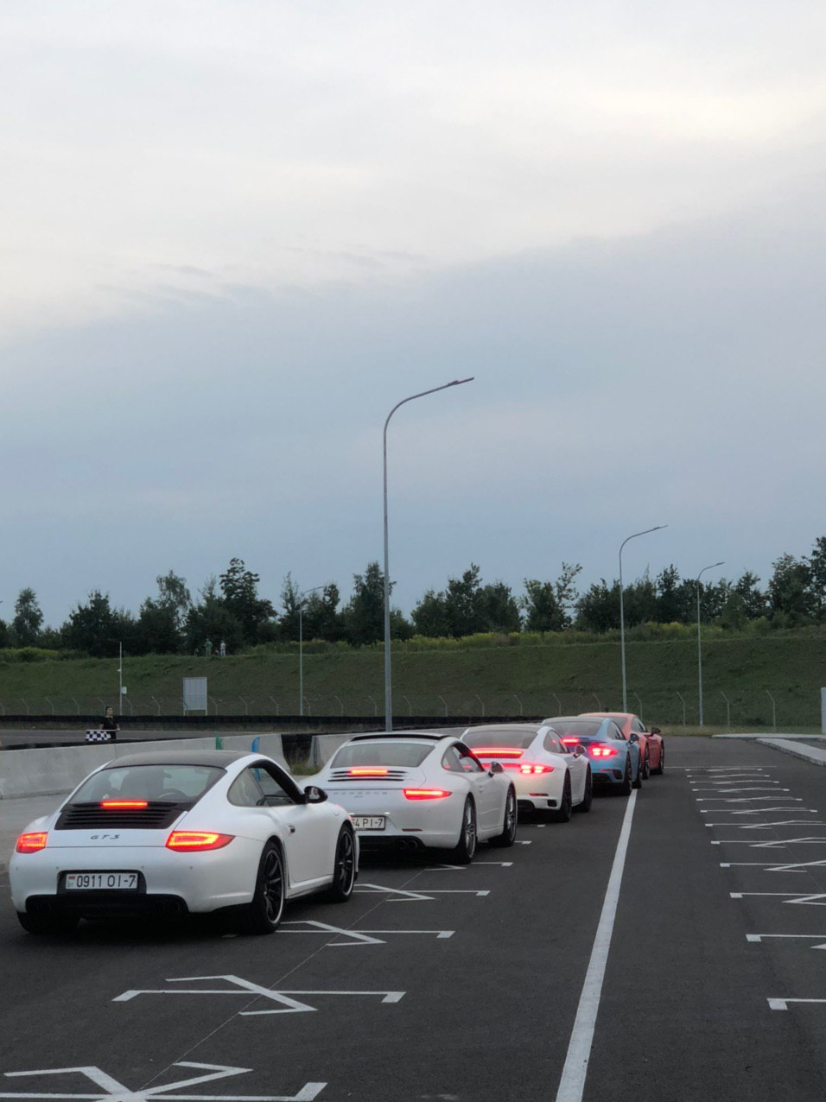
Республиканский спортивно-технический центр
ПРОВЕДЕНИЕ ТРЕК-ДНЕЙ, ТАЙМ-АТТАК,
АКАДЕМИЯ АВТОСПОРТА

Slide 15
Республиканский спортивно-технический центр
УСЛУГИ

Slide 16
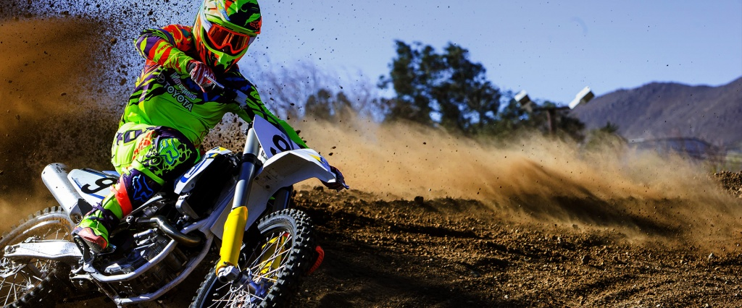
Индивидуальное занятие по мотокроссу с арендой мотоцикла на гоночной трассе:
Время занятия – 40 мин.
Время нахождения на гоночной трассе – 20 мин.
Стоимость – 150 руб. 00 коп.

Slide 17
Республиканский спортивно-технический центр
ПРОКАТ КАРТОВ

Slide 18
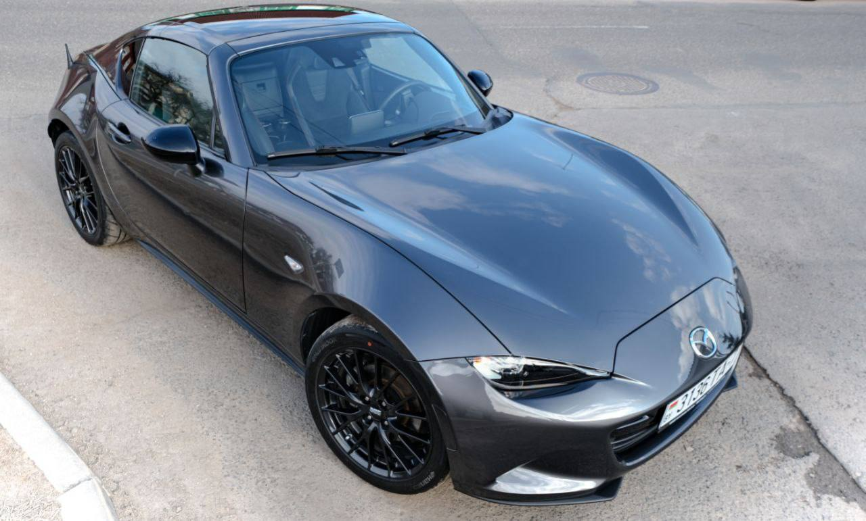
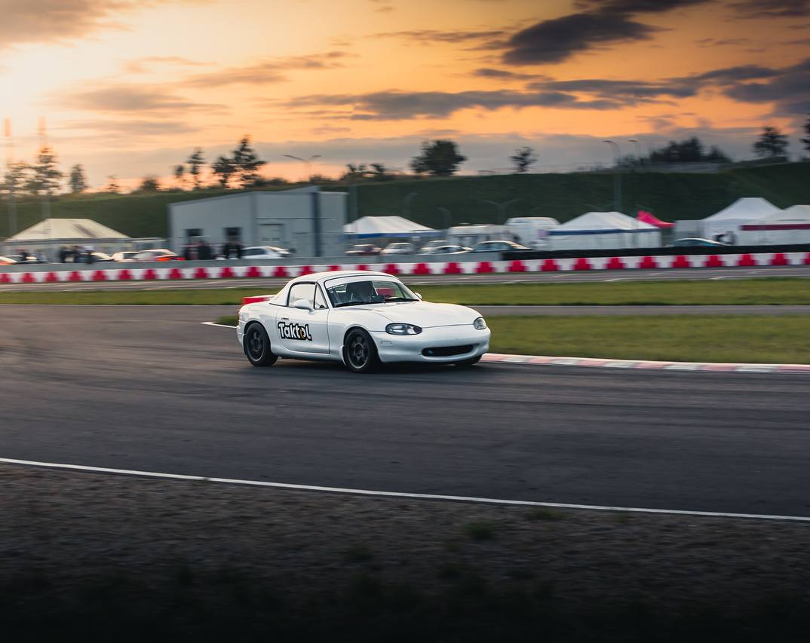
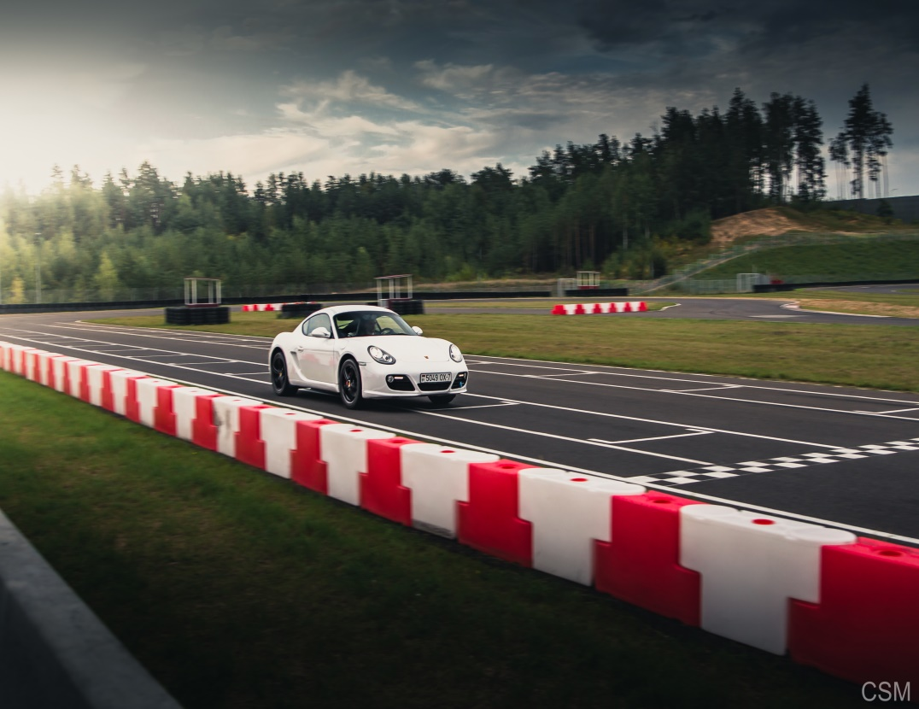
Mazda MX5 ND
Стоимость – 1200 руб. 00 коп.
Индивидуальные занятия по скоростному маневрированию на автомобилях
«TIME-ATTACK» c арендой гоночного автомобиля
Время занятия – 2 часа
Mazda MX5 NB
Стоимость – 800 руб. 00 коп.
Porsce Cayman S
Стоимость – 1400 руб. 00 коп

Slide 19
Индивидуальное занятие по шоссейно-кольцевым автомобильным гонкам с арендой автомобиля на гоночной трассе:
Время занятия – 2 часа
Стоимость – 1 100 руб. 00 коп.
Возможна организация парных заездов

Slide 20
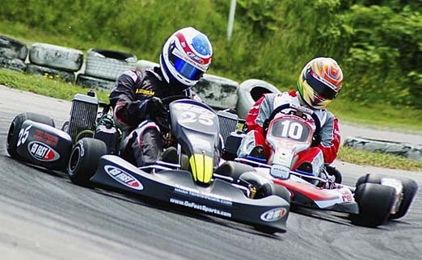
Индивидуальные тренировки по картингу с арендой карта и гоночной трассы
Время тренировки – 1 час
Стоимость – 500 руб. 00 коп.

Slide 21
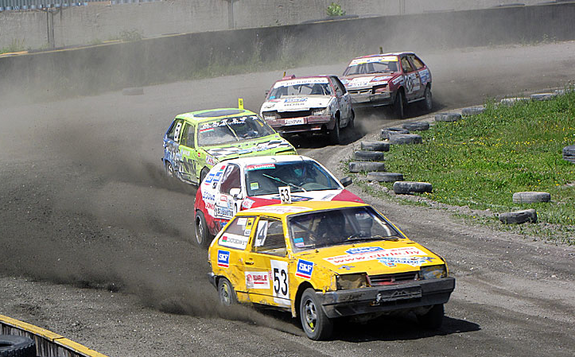
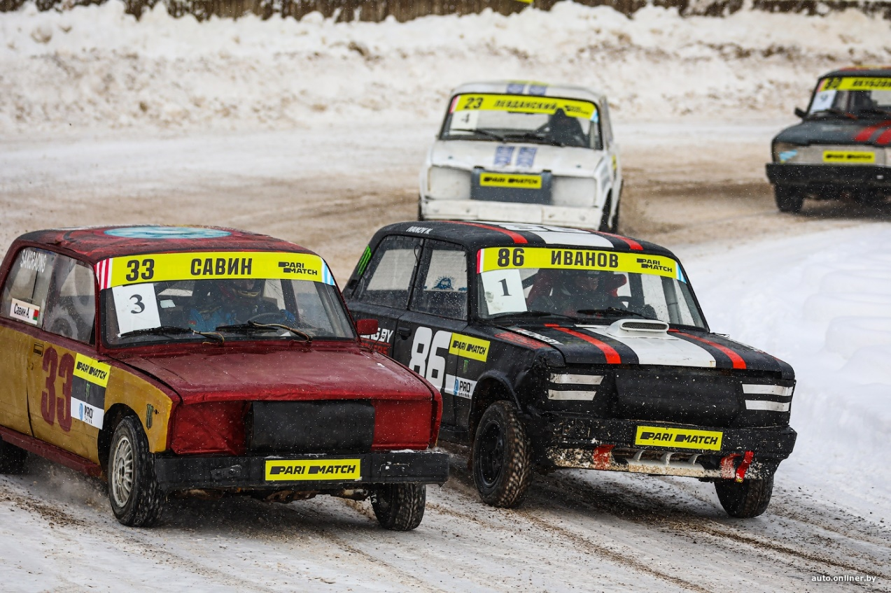
Индивидуальные занятия по трековым автомобильным гонкам с арендой автомобиля и трека
Время тренировки – 1 час
Стоимость – 300 руб. 00 коп.

Slide 22
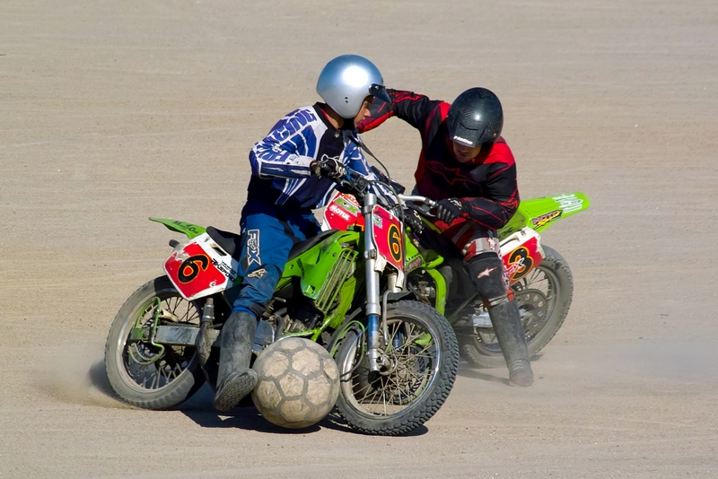
Индивидуальные занятия по мотоболу с арендой мотоцикла и мотобольного поля. Возможны групповые занятия
Время – 1 час
Стоимость – 200 руб. 00 коп.

Slide 23
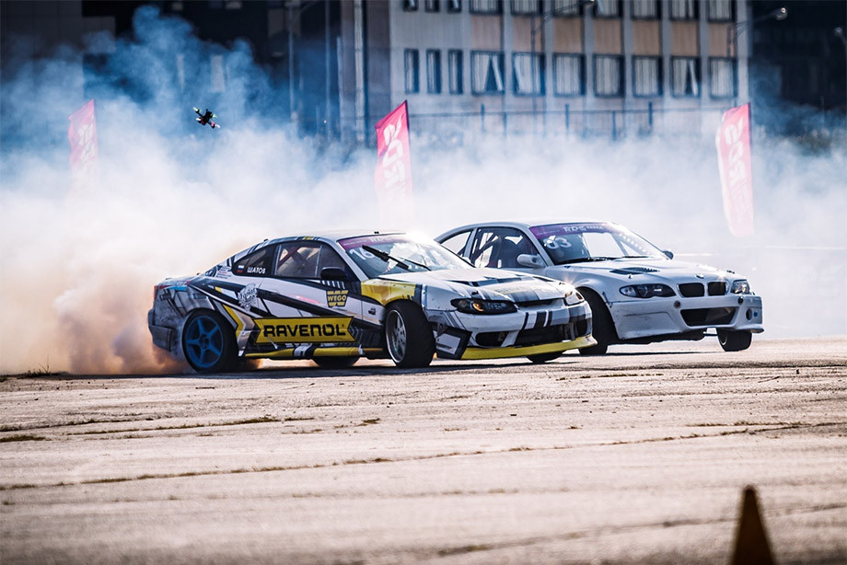
Индивидуальные занятия по дрифтингу с арендой машины и гоночной трассы.
Время – 1 час
Стоимость – 650 руб. 00 коп.

Slide 24
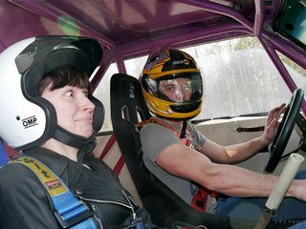
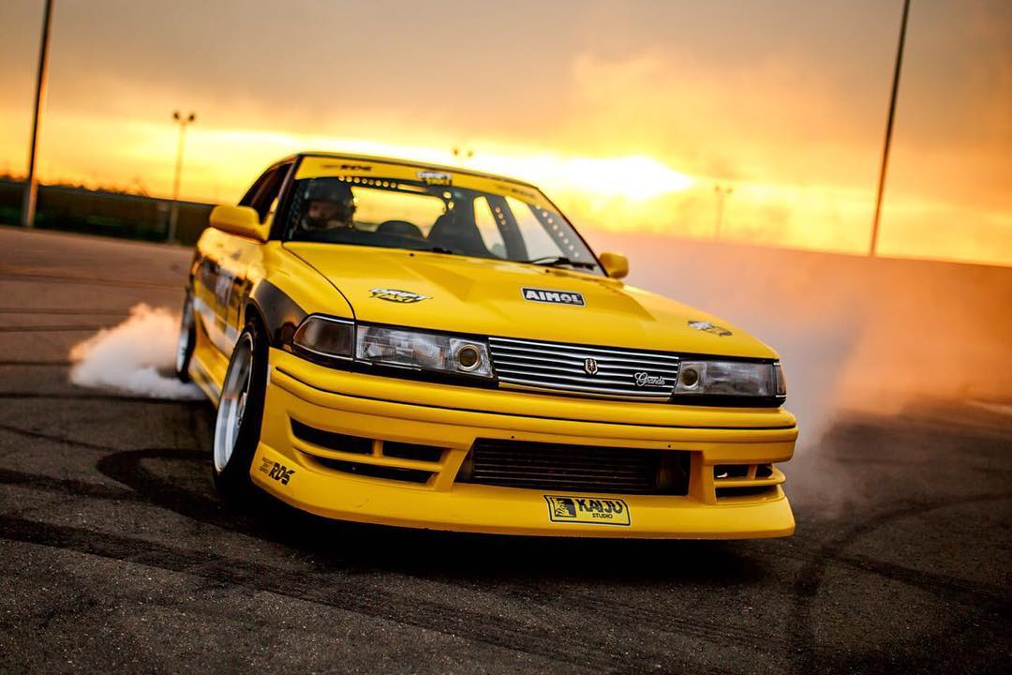
Дрифт-такси
Стоимость –
100 руб. 00 коп.
3 проезда

Slide 25
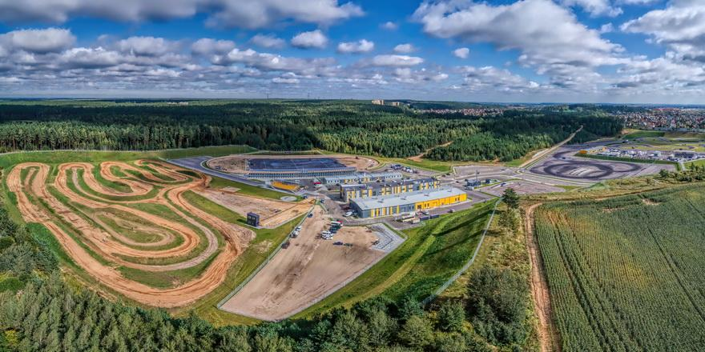
Обзорная экскурсия по спортивному комплексу
Время – 1 час
Индивидуальная – 50 руб. 00 коп.
Групповая от 5 чел. – 10 руб. 00 коп.

